Slide 1
Ensimmäinen läpikatsaus
Team ENER-Gy

Slide 2
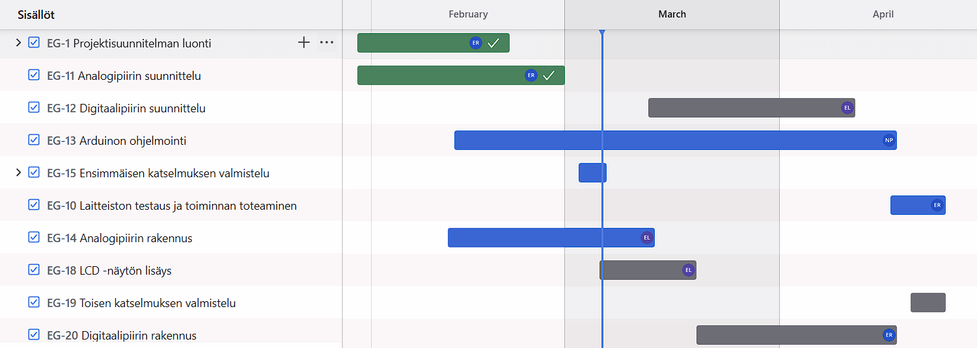
Aikataulusuunnitelma

Slide 3
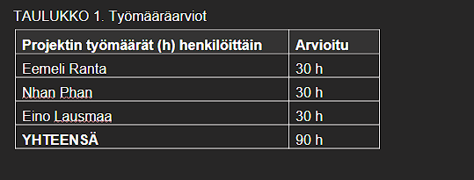
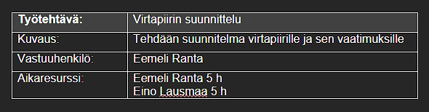
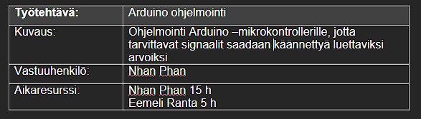
Työmääräarviot

Slide 4
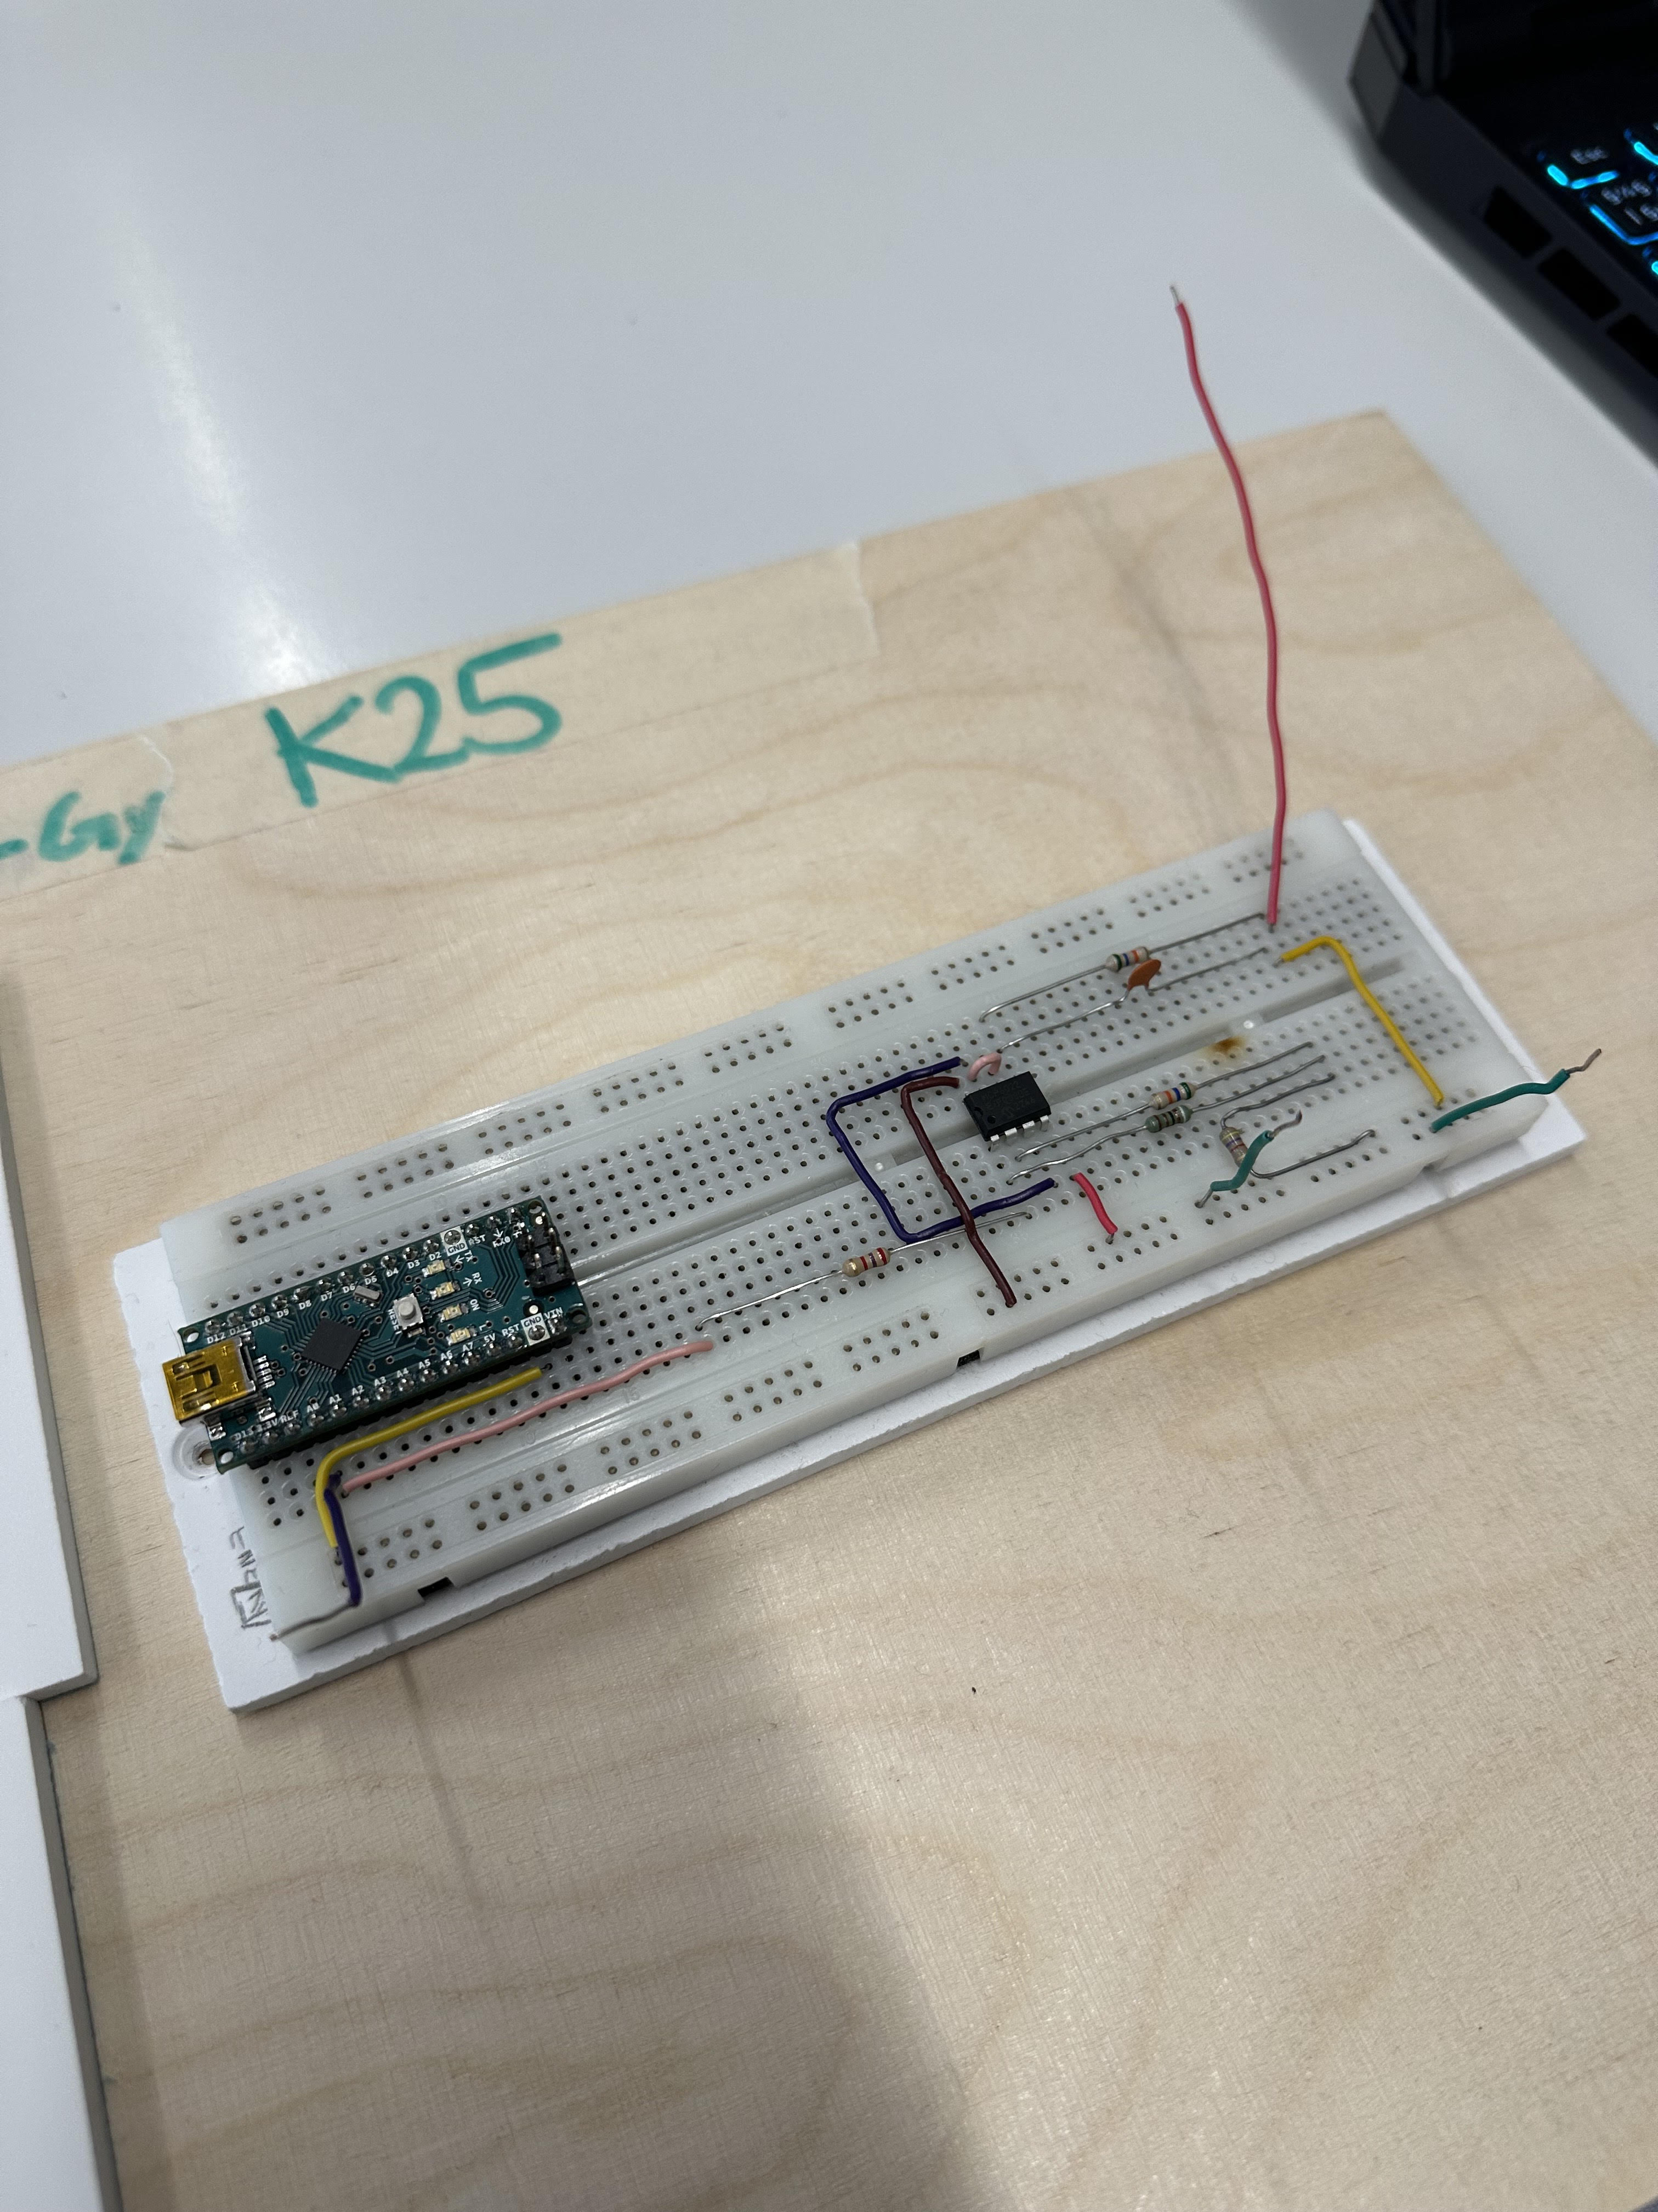
Tämänhetkinen tilanne
Lisätään kuvia piiristä ja koodista
Mihin ollaan päästy:
1. Suunnitelmat ovat ajan tasalla
2. Analogipiiri on valmis

Slide 5
Mitä on tulossa
1. Analogisignaalin koodin valmistelu
2. Arduinon toiminnan testaus signaalin kanssa
3. LCD -näytön kytkentä
4. Digitaalipiirin suunnittelu

Slide 6
Muutoksia/kysymyksiä tuotteeseen liittyen:

